Slide 1
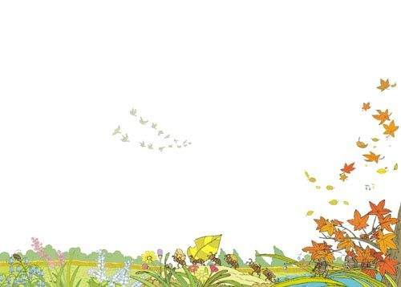

听听，秋的声音

Slide 2
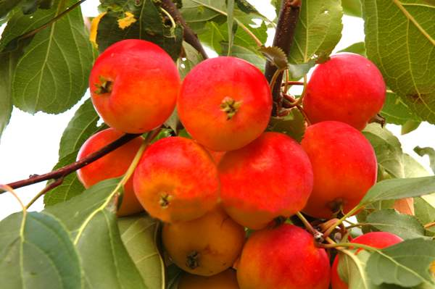
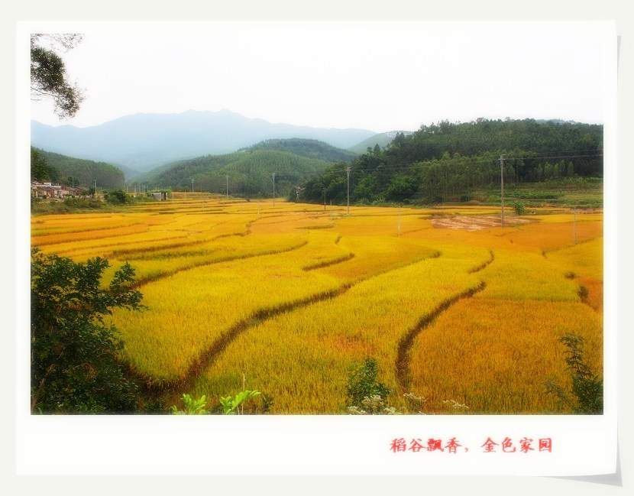
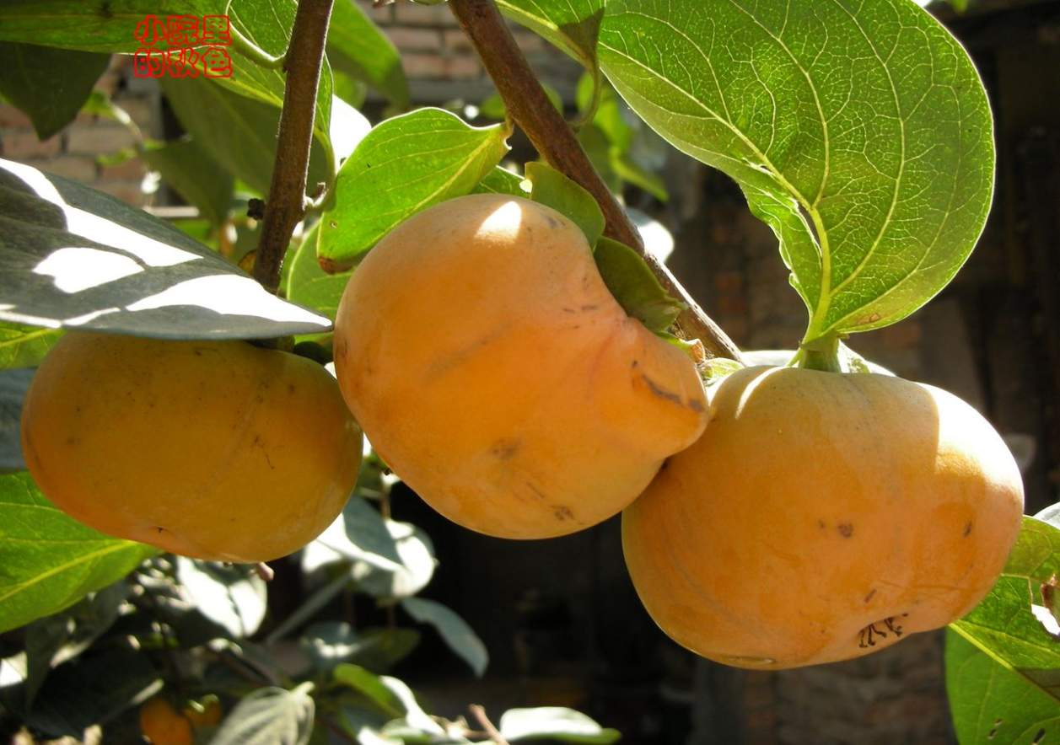
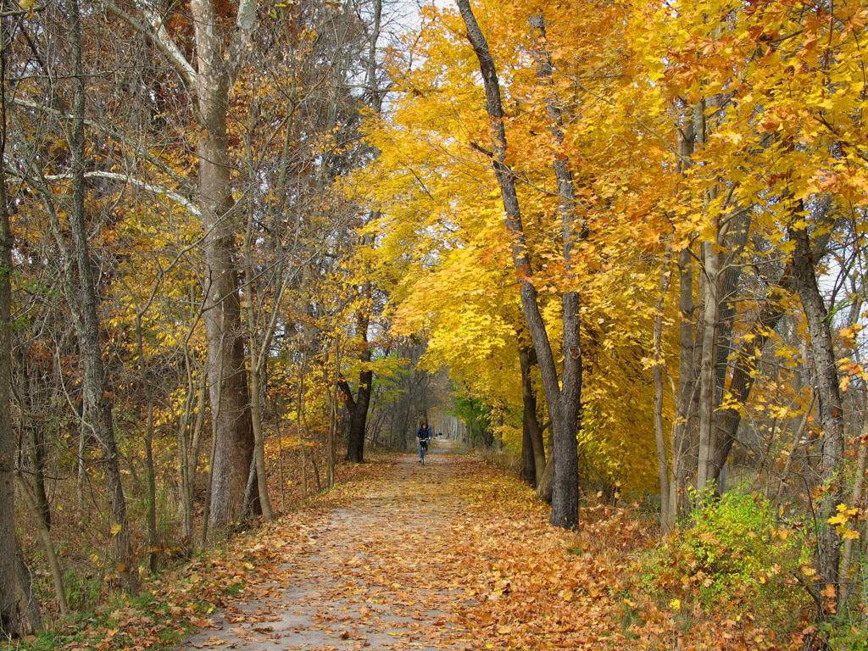
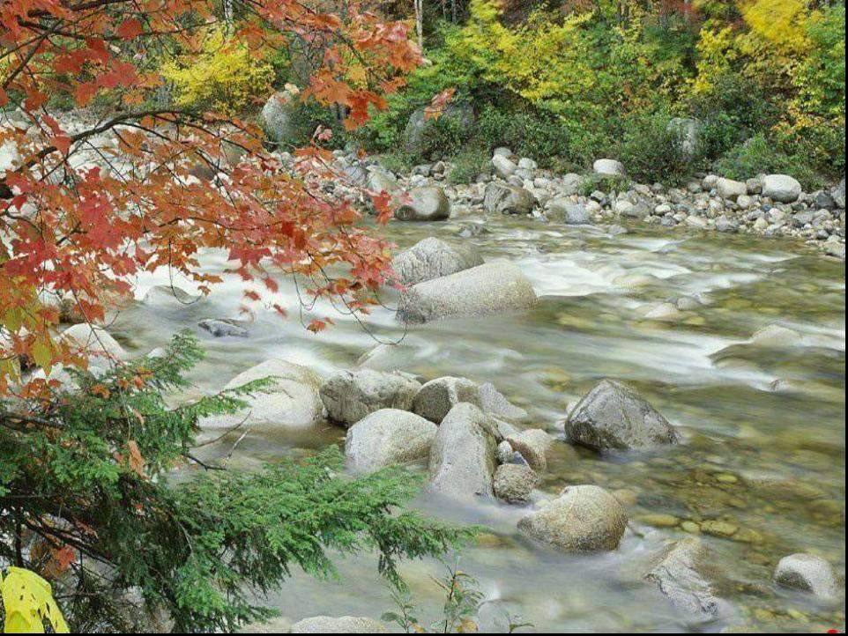
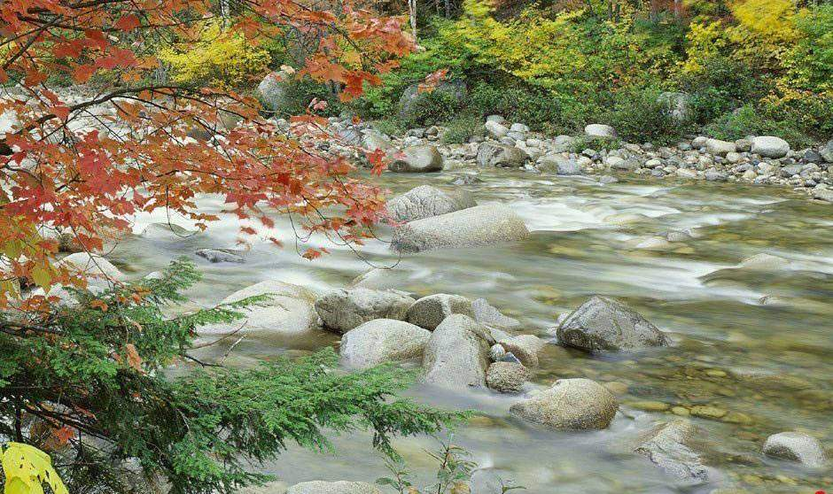
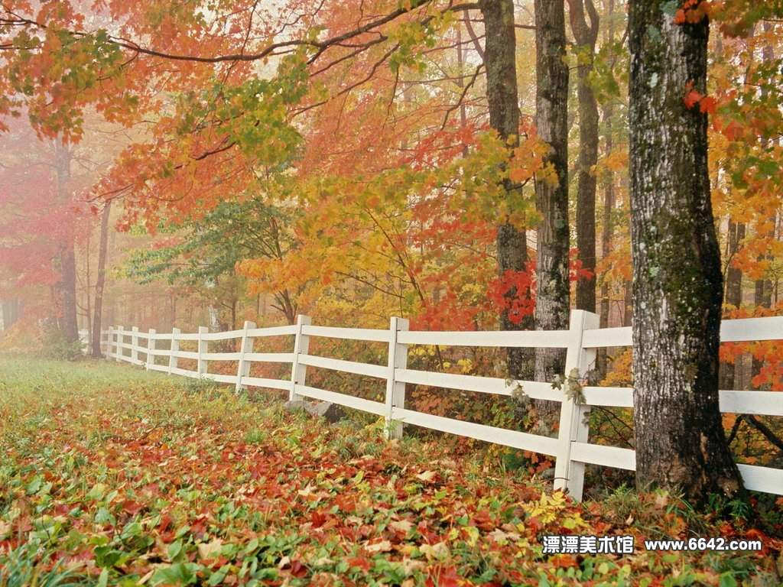



Slide 3
人教新课标三年级
语文上册第三单元
12*听听，秋的声音
三年级三班 罗冬玲

Slide 4
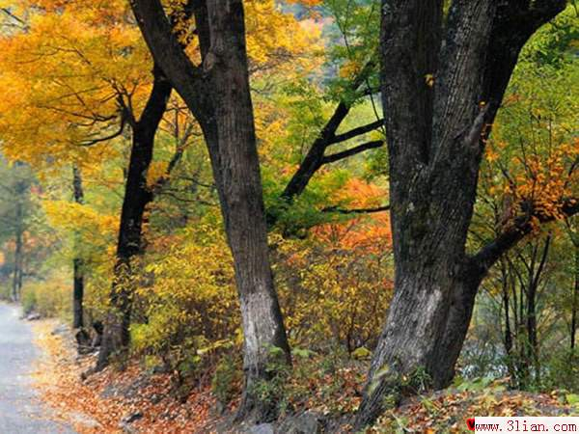



Slide 5

我会认
shu`
x~ shu3i
zh-n
bì
手臂 刷刷 蟋蟀 振动
口瞿 口瞿 歌韵 叮咛
掠过 歌吟 辽阔 绽开
匆匆 音乐厅
q$
y&n
d~ngn!ng
lv-
y!n
li1o
zh3n
c4ng
t~ng

Slide 6
整体感知
1、自读课文，喜欢读的可以多读几遍，读准字音，读通句子，遇到生字多读几遍。
2、你在诗中听到了哪些声音？你最喜欢哪种声音，喜欢的话多读几遍。

Slide 7
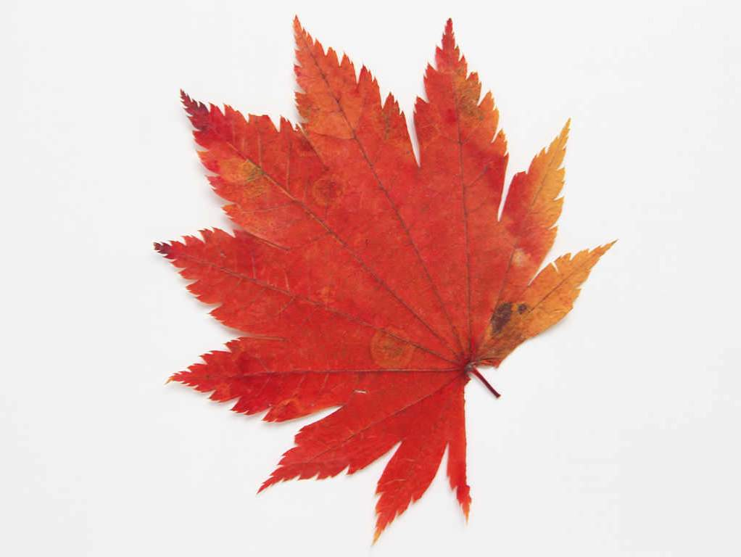
落叶
大雁
蟋蟀
有感情地朗读，你能离秋天更近。
秋风

Slide 8

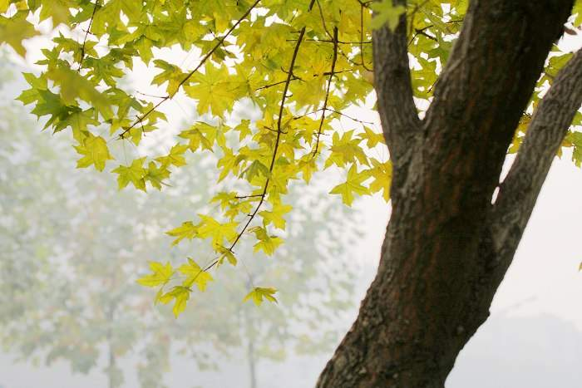
“刷刷”

Slide 9
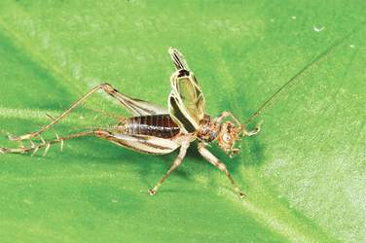
“口瞿 口瞿”

Slide 10
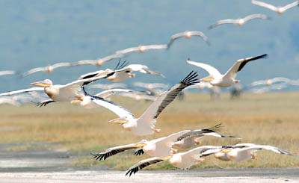
“叮咛”

Slide 11
“歌吟”

Slide 12
我当小小表演家
大树抖抖手臂，“刷刷”，是黄叶道别的话音，黄叶说：“_______”；
蟋蟀振动翅膀，“口瞿口瞿”，是和阳台告别的歌韵，蟋蟀在唱着：“—— ”；
一排排大雁追上白云，撒下一阵暖暖的叮咛：“_______”；
一阵阵秋风掠过田野，送来一片丰收的歌吟，它欢快地唱着：“________”。

Slide 13
大树抖抖手臂，“刷刷”，是黄叶道别的话音，黄叶说：“_______”；

Slide 14
蟋蟀振动翅膀，“口瞿口瞿”，是和
阳台告别的歌韵，蟋蟀在唱着：“—— ”；

Slide 15
一排排大雁追上白云，撒下一阵暖暖的叮咛：“_______”；

Slide 16
一阵阵秋风掠过田野，送来一片丰收的歌吟，它欢快地唱着：“________”。

Slide 17

用我们的朗读感受秋的美好！

Slide 18
我当小诗人
秋的声音很多很很多，我能把听到的声音也写下来，仿照自己喜欢的小节写几句。

Slide 19
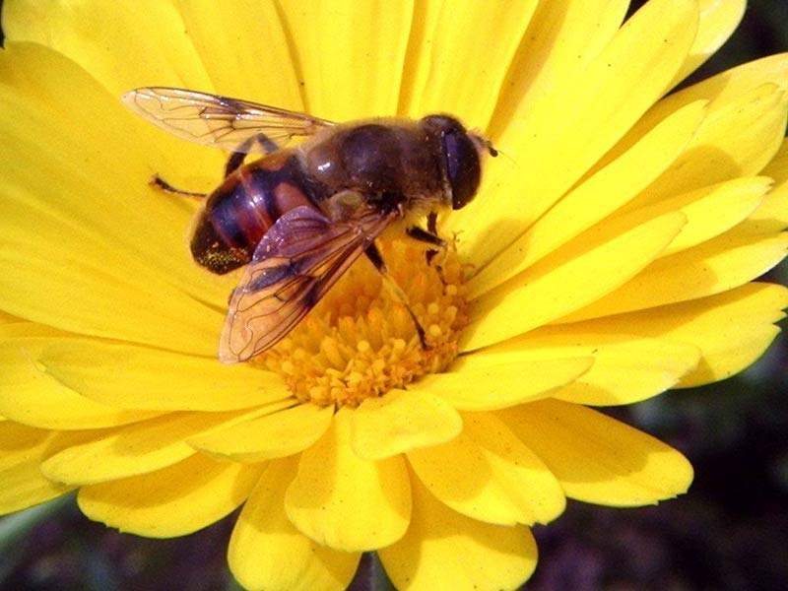
“嗡嗡”，

Slide 20
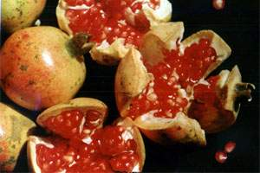
“啪啪”

Slide 21
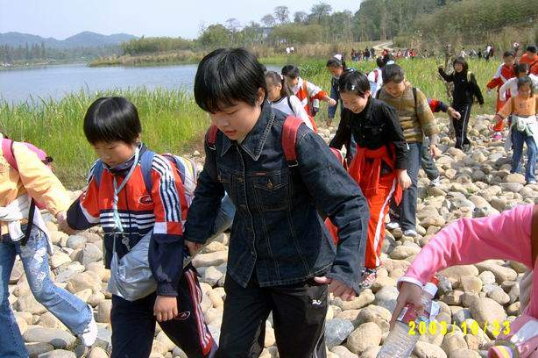
“哈哈”

Slide 22
是啊，秋的声音，在大自然中，在我们的生活中，在我们每个人的心中！
就让我们再次来感受秋声带给我们的喜悦吧！（感情朗读。）

Slide 23
小拓展：
1、为自己写的诗配上画。
2、搜集有关秋的诗歌，画面，歌等。
3、带着你对秋天的感情，把选择这一单元的任意一篇文章读读看。

